Slide 1
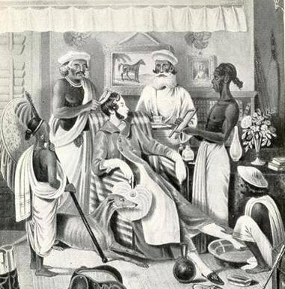
Kolonialismus a imperialismus ve druhé polovině 19. st. (1850 – 1914)
Prohlédni si pozorně obrázek a pokus se vysvětlit, jaký vztah mají jednotlivé osoby k mladíkovi bílé pleti a odkud asi pocházejí.

Slide 2
Imperialismus
= společenské, ekonomické a politické ovládání jednoho národa druhým
19. stol. bylo „věkem impérií“
Pokus se uvést příklady impérií z dějin starověku a středověku a najdi společné znaky, na základě kterých bys mohl potvrdit platnost definice z nadpisu

Slide 3
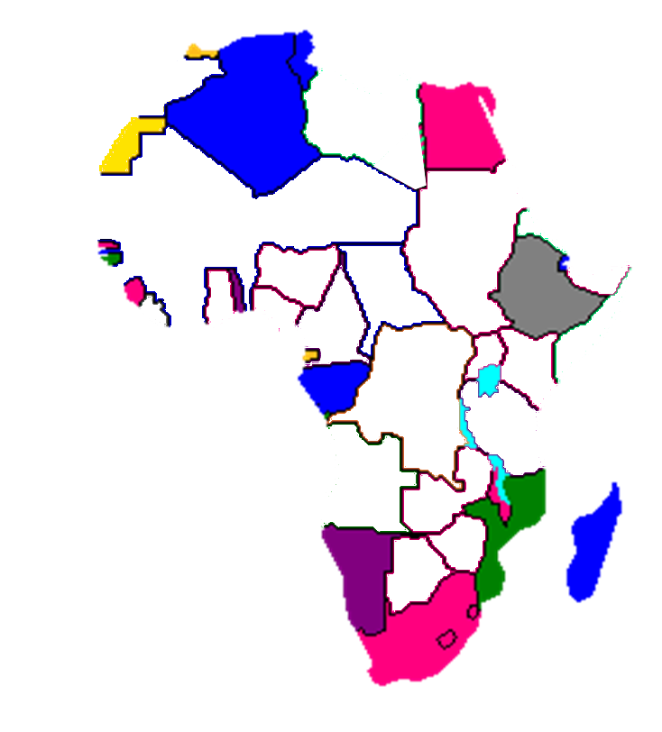
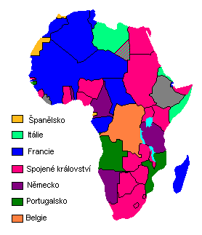
Imperialismus západu nebyl nový:
Evropané dobývali části světa od 15. století.
Koncem 19. století však zesílila jeho agresivita

Slide 4
Vývoj evropského koloniálního panství
Objevy a dobývání
Obchod a zakládání osad
Rozdělení světa mezi koloniální impéria
Reformy a národně osvobozenecký boj
Osvobození
Třetího světa
1492 - 1763 | 1763 - 1882 | 1882 - 1919 | 1919 - 1945 | 1945 - dnes

Slide 5
Nacionalismus
Potřeba
surovin
Ekonomické
Misie
a ochrana
křesťanů
Příčiny kolonialismu
v 19. stol.
Odbytiště
výrobků
Námořní
Základny
Sociální
Darwinismus
Pocit
nadřazenosti
Emigrace
Rozvoj
vědy a
techniky
„Břemeno
bílého muže“

Slide 6
Formy imperialismu
Kolonie
Protektorát
Sféra vlivu
Ekonomický vliv
Rysy imperialismu
Paternalismus – Evropané se starají o domorodce, ale negarantují práva
Asimilace – přebírání kultury od dominantní civilizace

Slide 7
Pokus se vysvětlit pojem „EUROPEIZACE“

Slide 8
OVLÁDNUTÍ SVĚTOVÉHO TRHU
KOLONIÁLNÍ PANSTVÍ
RŮST SPOTŘEBY SUROVIN
ZÁVODY VE ZBROJENÍ
RŮST VÝROBY
„PRÁVO“ VLÁDNOUT
FAKTORY
IMPERIALISMU
RŮST KAPITÁLU
RŮST EVROPSKÉHO SEBEVĚDOMÍ
INDUSTRIALIZACE
NÁRODNÍ STÁTY

Slide 9
KOLONIÁLNÍ ROZDĚLENÍ SVĚTA V ROCE 1914

